Slide 1

© Robert Wilkos auf Pixabay

Slide 2
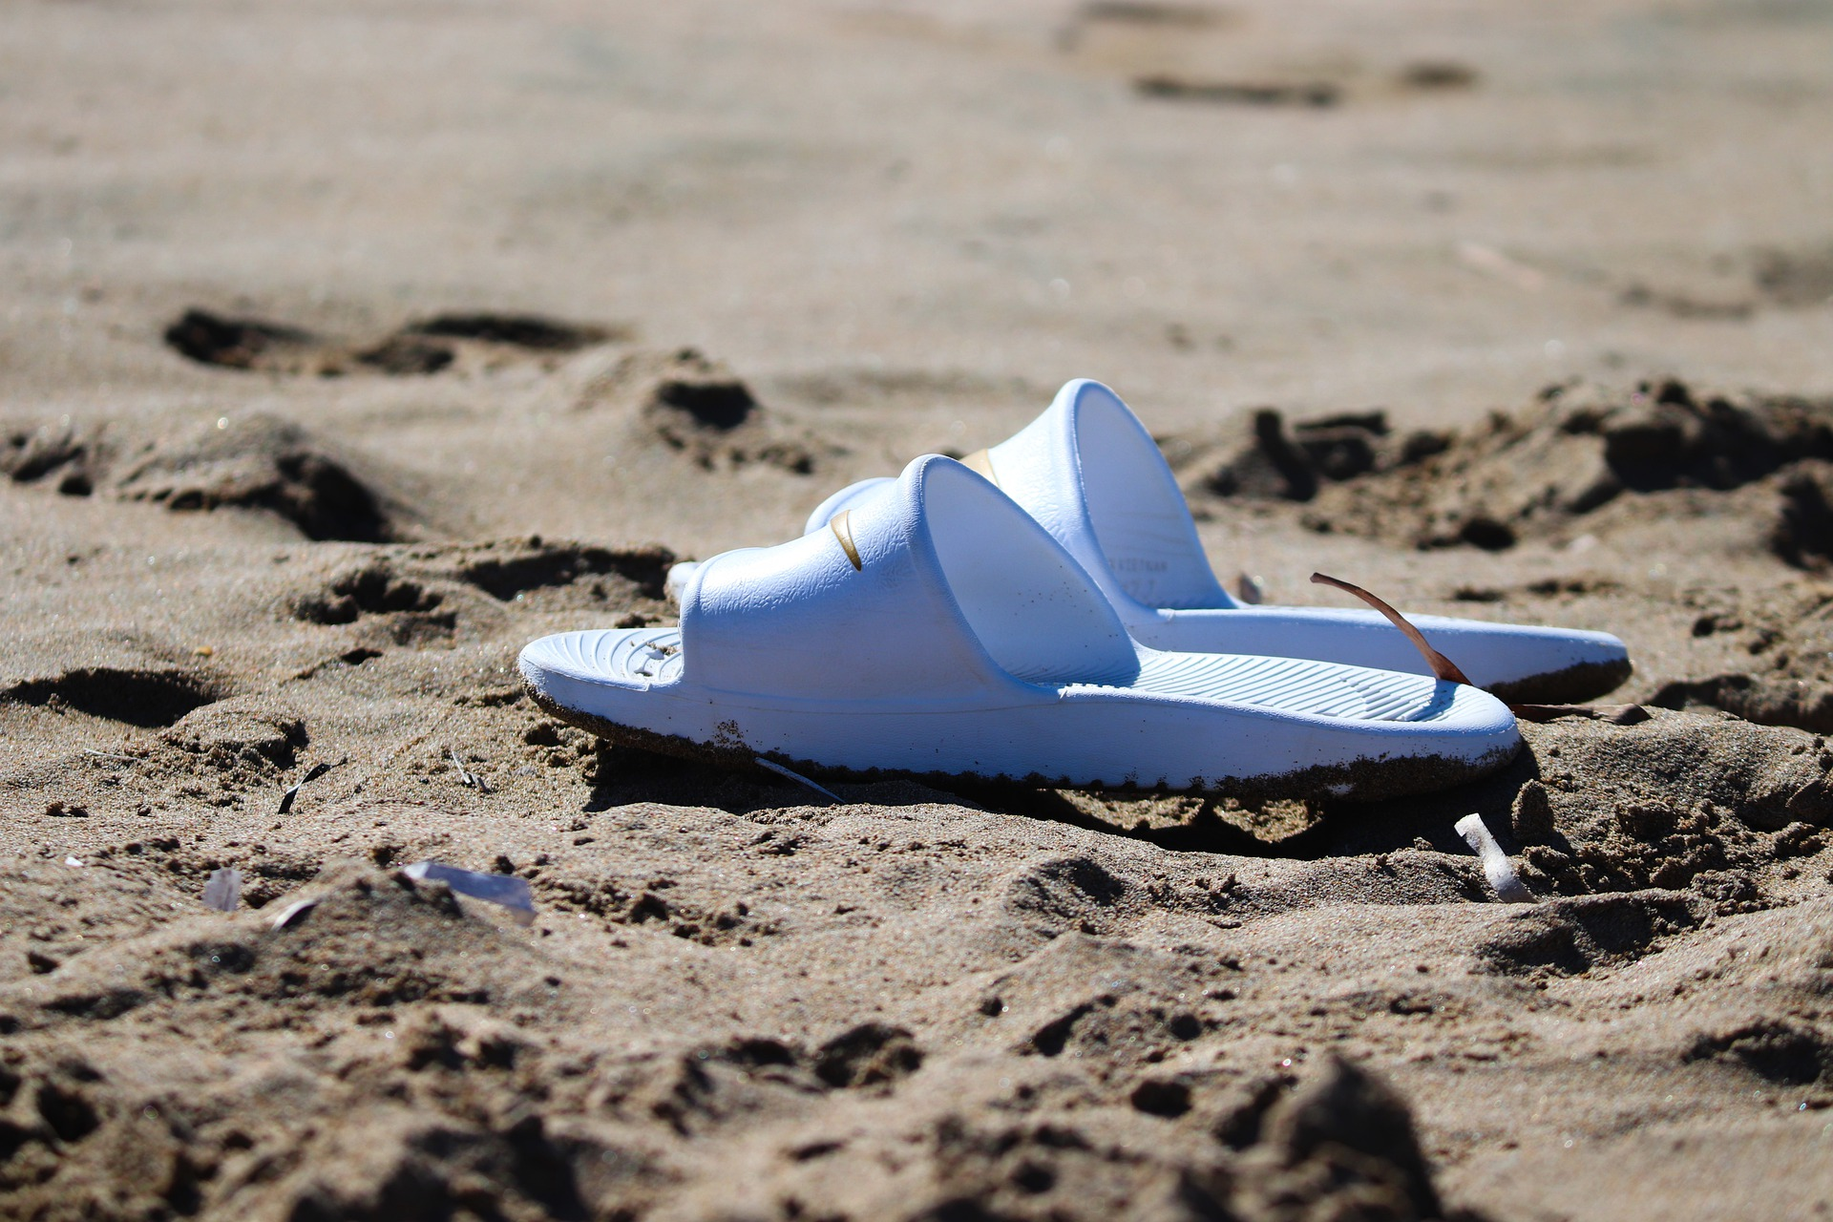
© Manfred Richter auf Pixabay

Slide 3

© Gonzalo Acuña auf Pexels

Slide 4
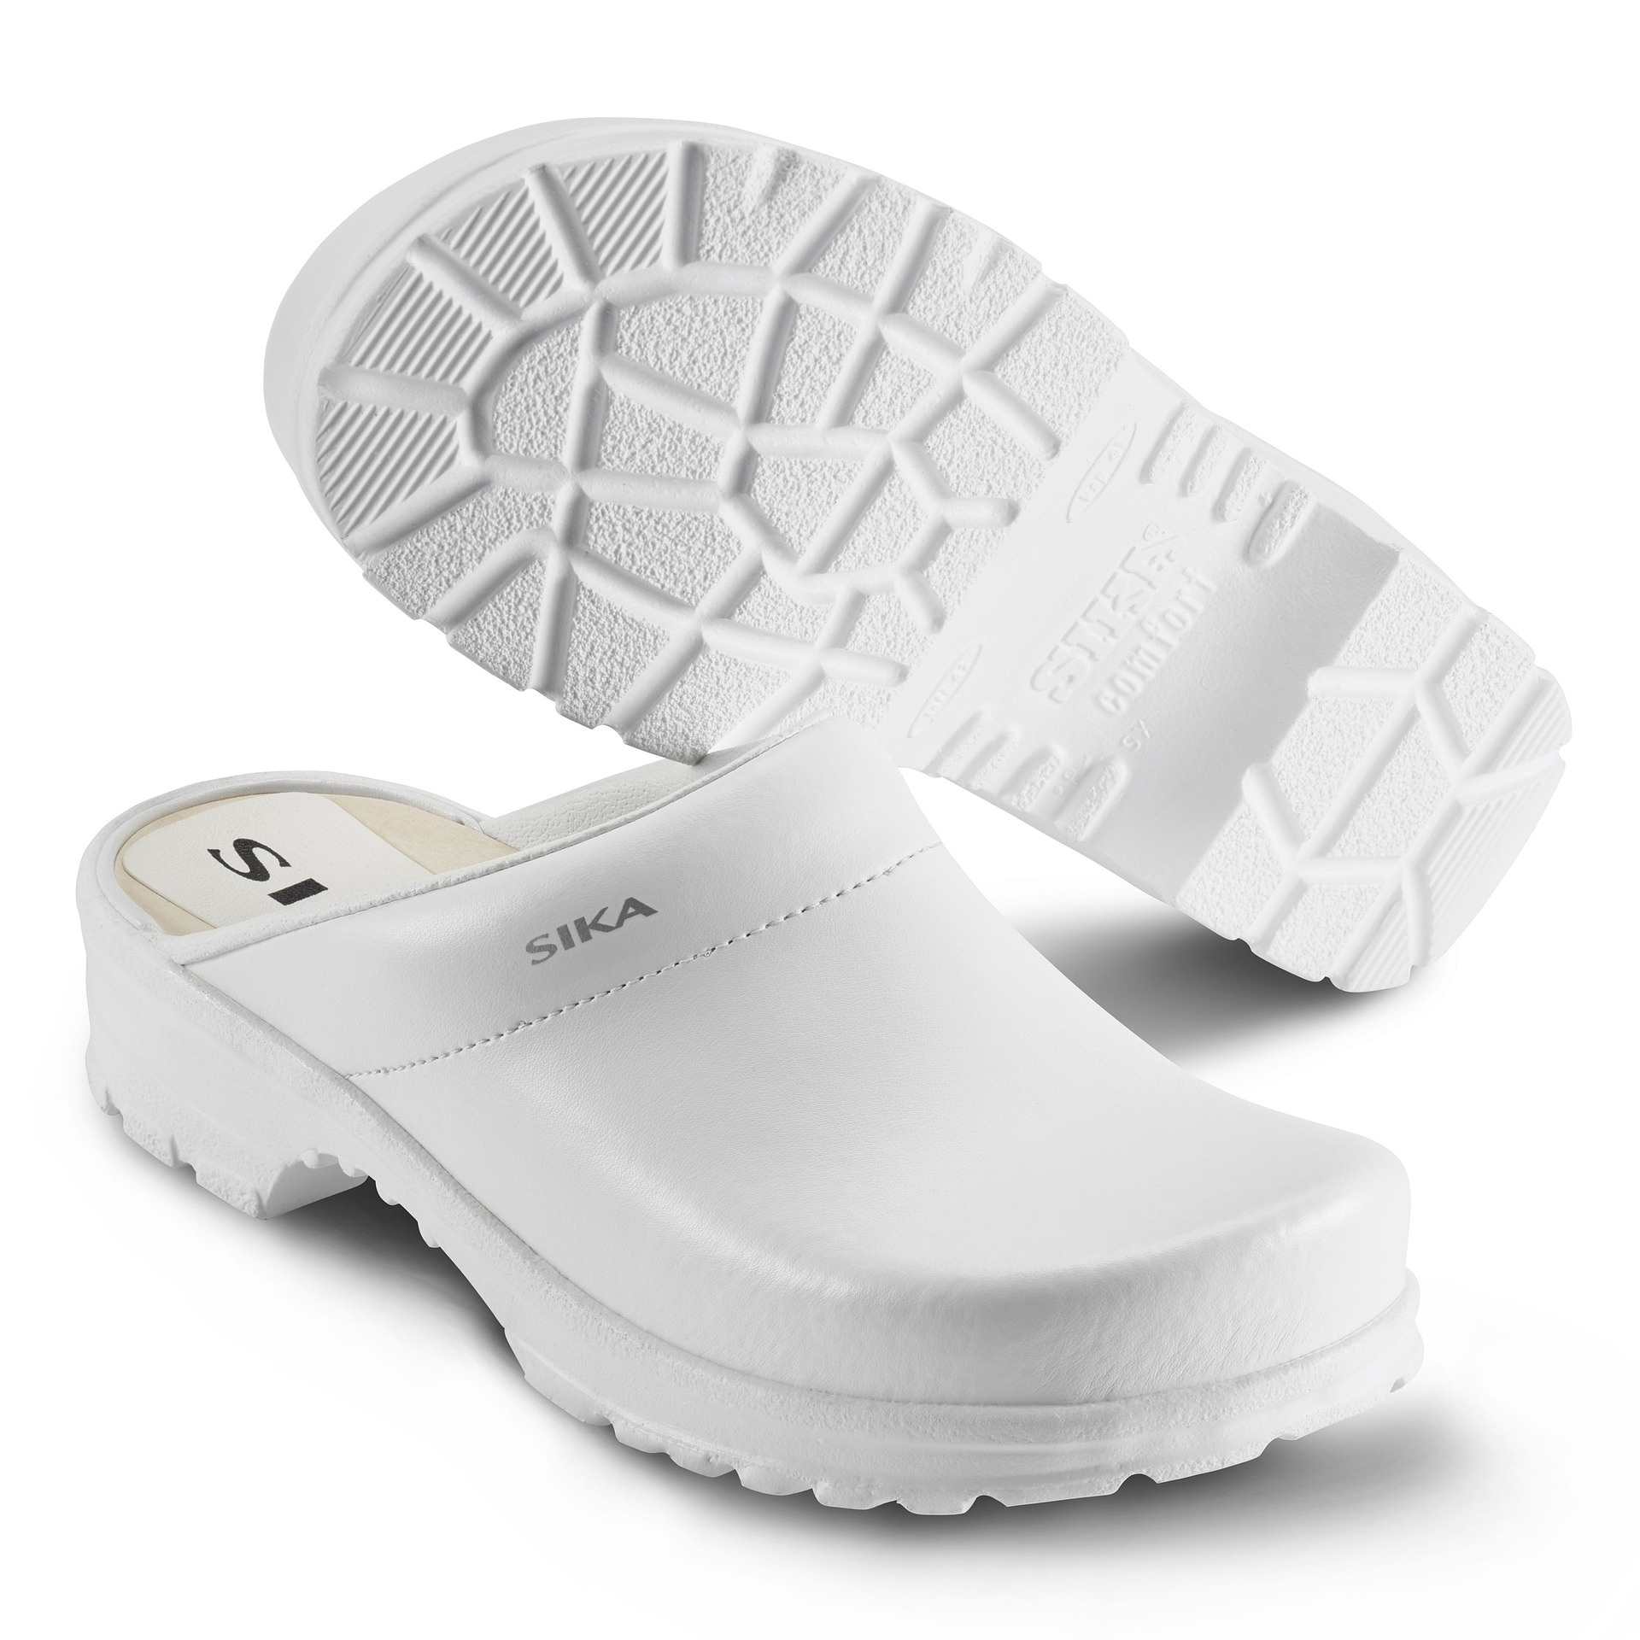
© schwelmer auf Pixabay

Slide 5
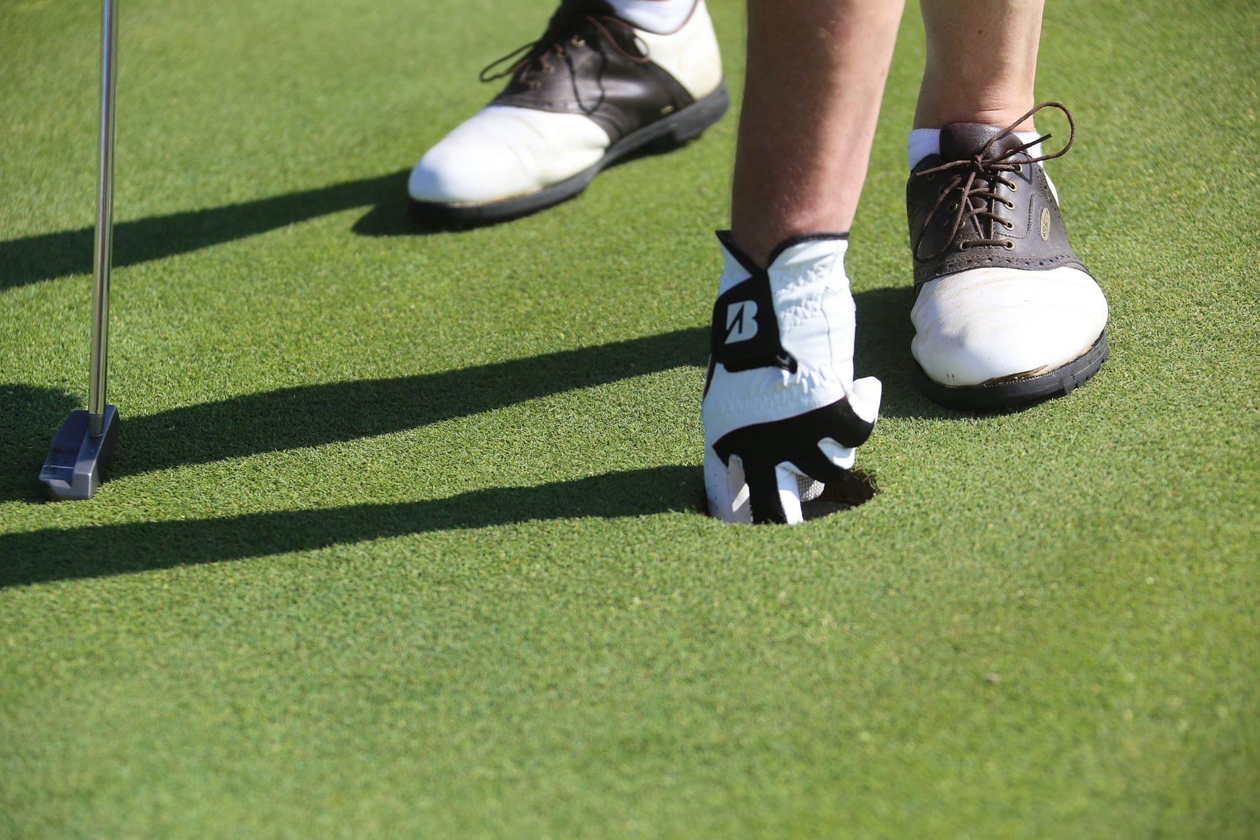
© Josef Pichler auf Pixabay

Slide 6

© valuavitaly auf Freepik

Slide 7
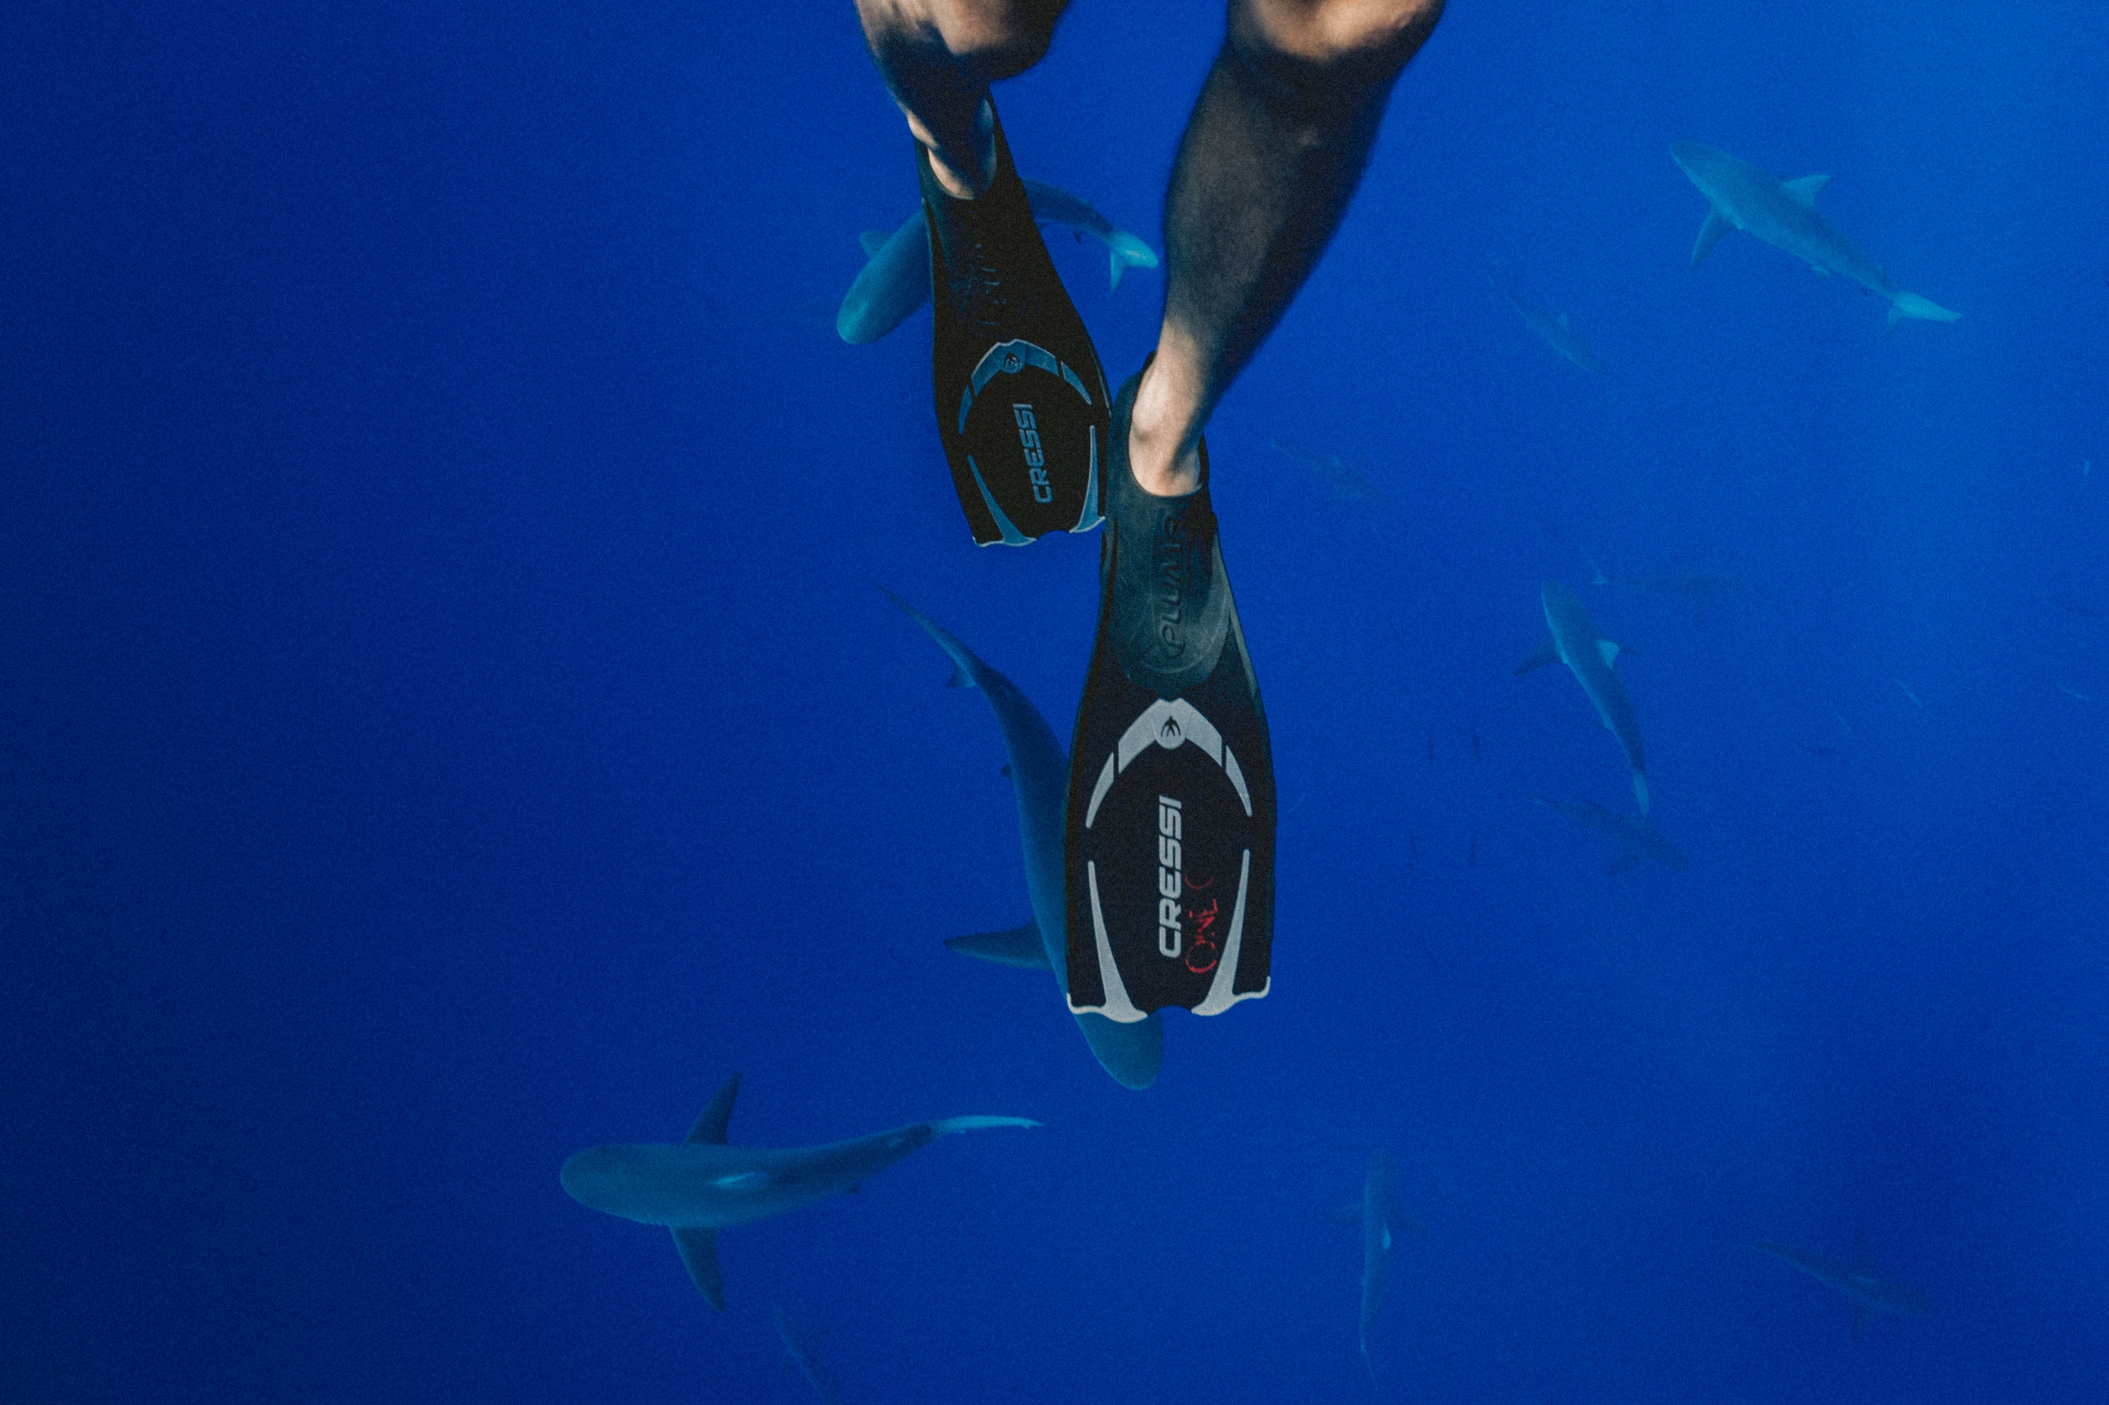
© Foto von Jakob Owens auf Unsplash

